Slide 1


Slide 2


Dirección Nacional de Medicamentos
INFORME DE EJECUCIÓN DEL PLAN OPERATIVO ANUAL (POA) - AL CUARTO TRIMESTRE DEL AÑO 2022 – AVANCE Y RESULTADOS OBTENIDOS

Slide 3
% DESEMPEÑO
Trimestre 4
Año 2022
Cumplimiento de actividades
Referencia

Slide 4
% Desempeño año 2022 – Resumen Estadístico de Resultados
Porcentaje del total de Unidades Organizativas
Porcentaje de Desempeño

Slide 5
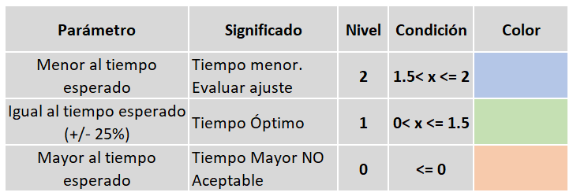
Cumplimiento de Tiempos

Slide 6


¡Gracias!

